Slide 1

Keuzedeel: Verdieping Software
Divi

Slide 2
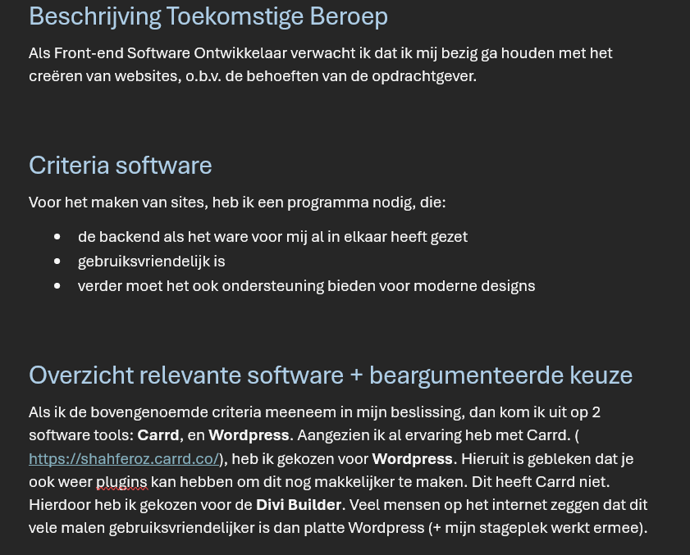
Opdracht 1: Onderzoek Software Pakketten

Slide 3
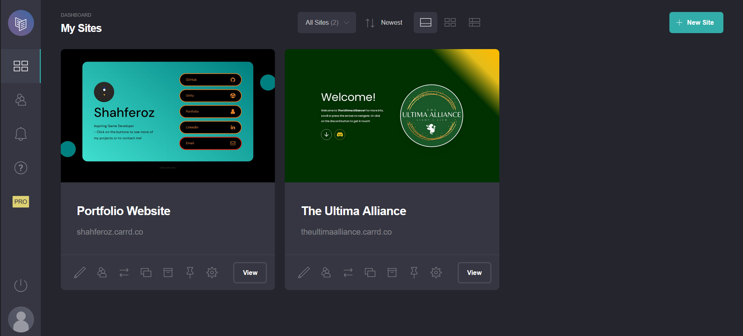
Carrd
https://carrd.co/dashboard

Slide 4
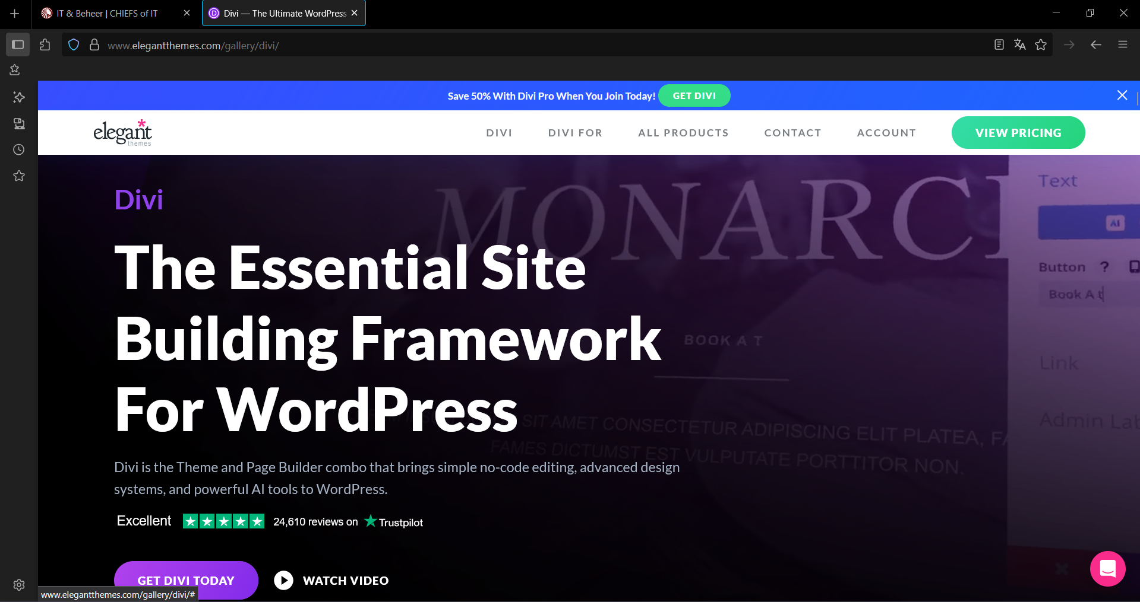
Divi

Slide 5
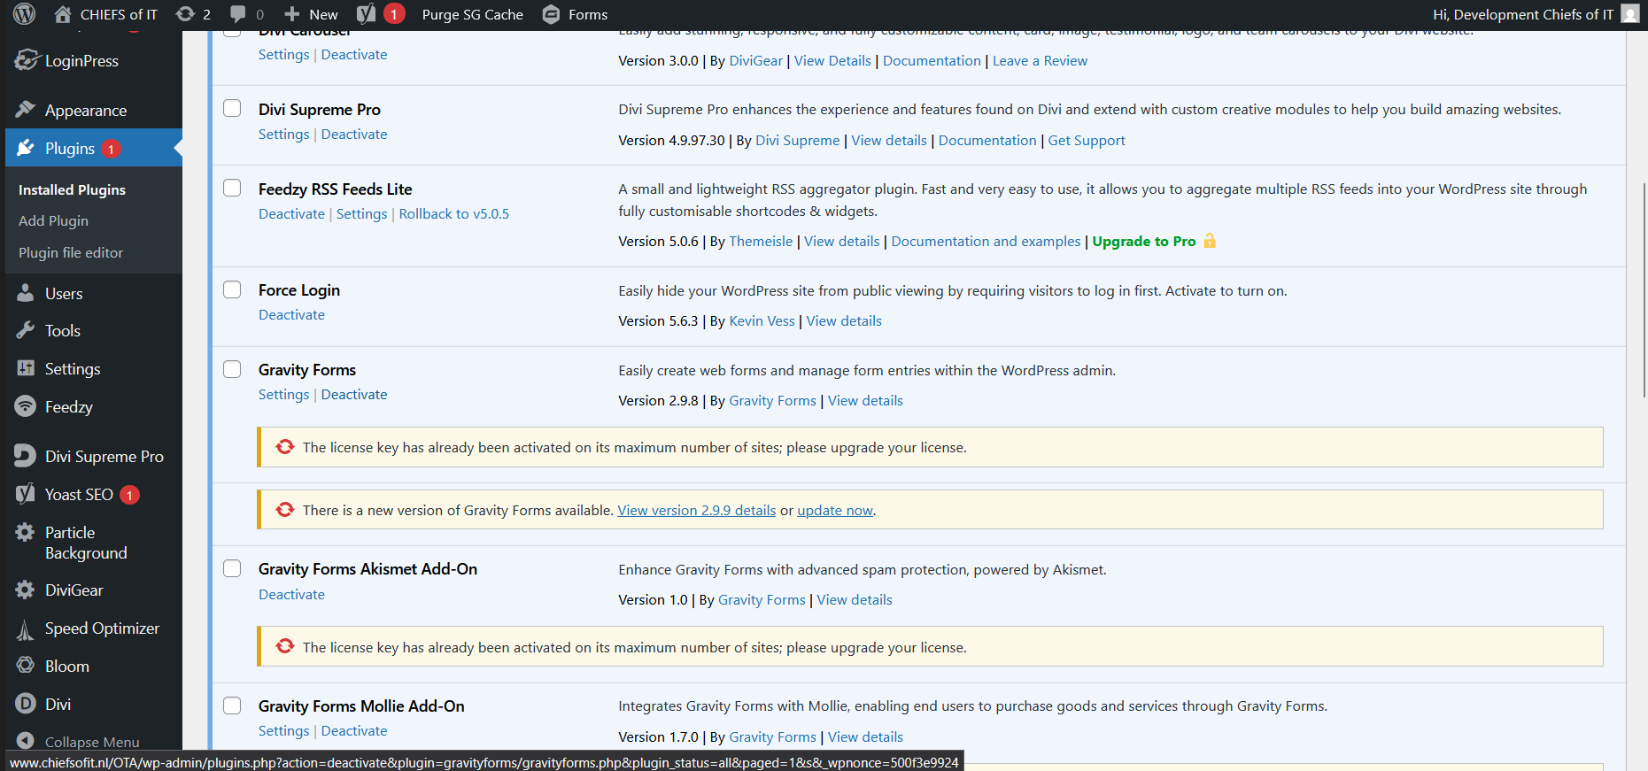
Opdracht 2: Onderbouwing Keuze

Slide 6
Opdracht 3: Leertraject
Leerdoelen:
Pagina’s aanmaken → stagebedrijf
Werkende nieuwsbrief subscriptie
Automatische blogs

Slide 7
Opdracht 4: Prototype
Start Screencast

Slide 8
Einde

